Slide 1
一、问题的提出

Slide 4
分析:
近似程度越来越好
2.若有相同的切线
3.若弯曲方向相同

Slide 7
f(x)在(a,b)内具有(n+1)阶导数
注意:

Slide 8
f(x)在(a,b)上有n+1阶导数,因此
有n+1阶导数, r(x) 是关于x 的n次多项式 )

Slide 10
n+1阶可导
= …… =

Slide 14
拉格朗日形式的余项
皮亚诺形式的余项
P193 定理2

Slide 15
简单的应用
解
代入公式,得

Slide 16
例:求函数 在x=0处的n阶泰勒展开
所以f(x)在x=0处的n阶泰勒展开式为:

Slide 18
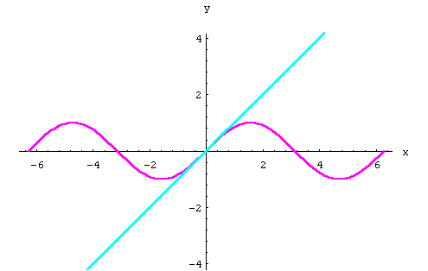

Slide 19
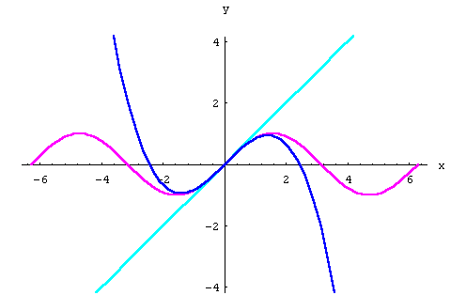

Slide 20
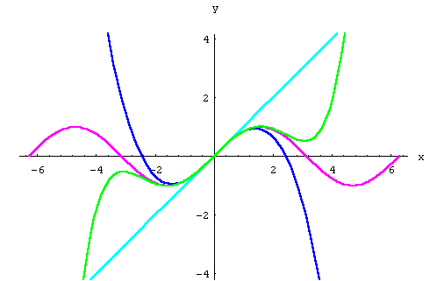

Slide 21
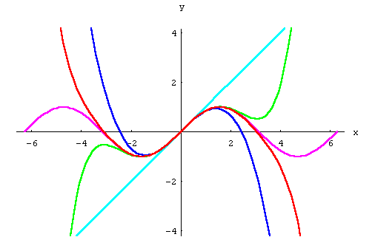

Slide 22
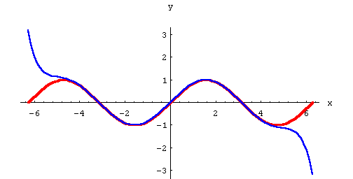

Slide 23
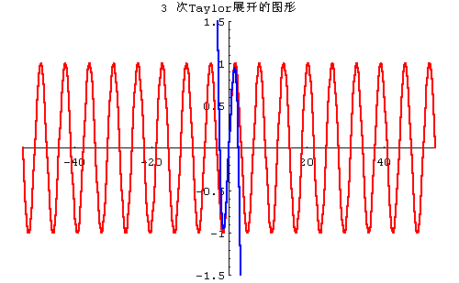

Slide 24
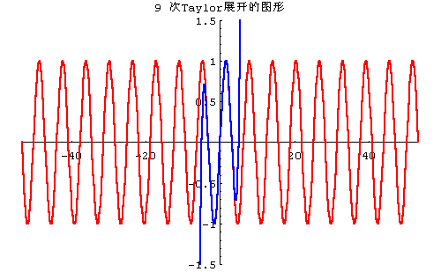

Slide 25
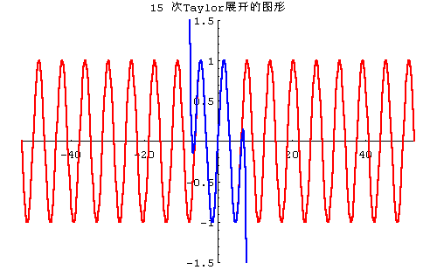

Slide 26
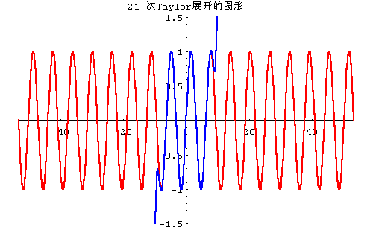

Slide 27
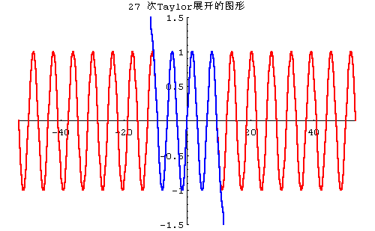

Slide 28
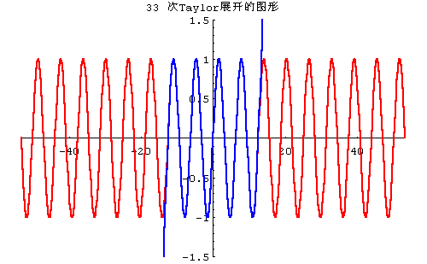

Slide 29
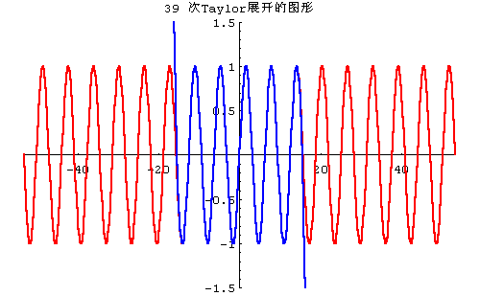

Slide 30
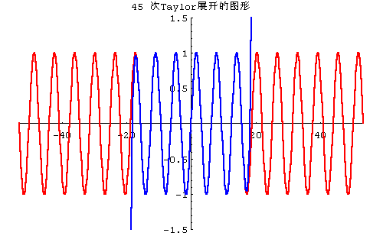

Slide 31
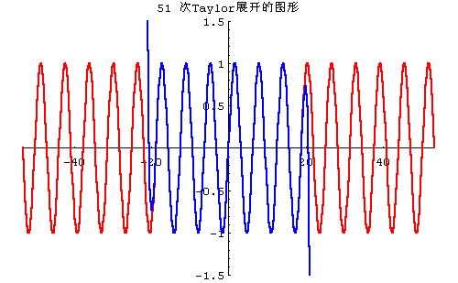

Slide 32
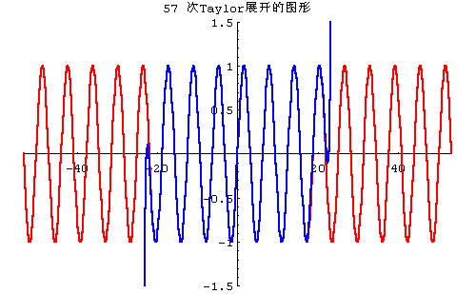

Slide 33
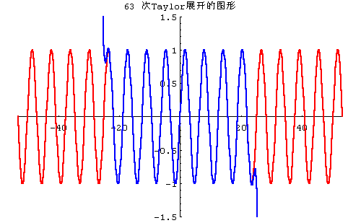

Slide 34
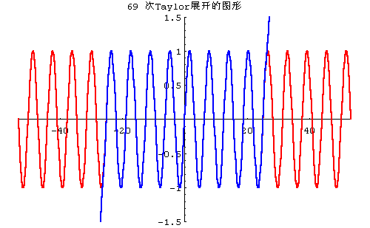

Slide 35
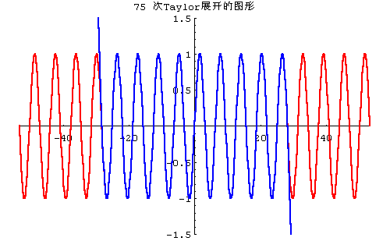

Slide 36
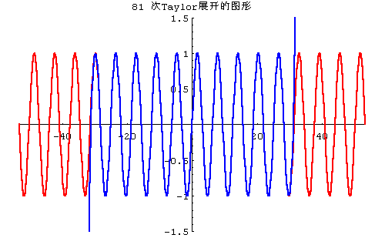

Slide 37
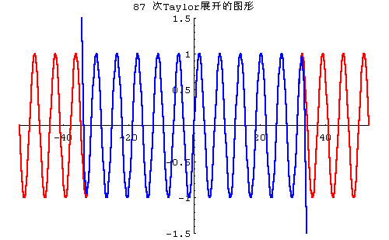

Slide 38
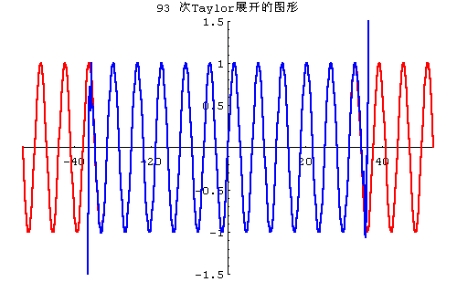

Slide 39
常用函数在 点的泰勒展开（麦克劳林公式）

Slide 40
求函数的局部泰勒公式（函数的泰勒展开）
直接展开法
— 利用泰勒公式或麦克劳林公式（P196定理）
展开方法
间接展开法
—根据展开式的唯一性, 利用已知展开式（P198）, 通过变量代换, 四则运算, 恒等变形, 逐项求导, 逐项积分等方法, 求展开式 .

Slide 41
例:求函数 在x=0处的泰勒展开

Slide 42
解

Slide 43
例4 求极限

Slide 44
解

Slide 45
解1:罗必达法则
解2:泰勒展开代换
P192 例8

Slide 47
例. 将
展成关于
局部泰勒公式
解:

